Slide 1
MODEL-MODEL PERUSAHAAN VE
PERTEMUAN 3
AGUNG MULYO WIDODO
TEKNIK INFORMATIKA

Slide 2
KEMAMPUAN AKHIR YANG DIHARAPKAN
Kemunculan virtual enterprise sebagai konsep organisasi, manajemen rantai suplai, perluasan perusahaan, model manufacturing /agile enterprise
Pendekatan organisasi /virtual enterprise, one product integrated manufacturing
Notes:
a

Slide 3
REFERENSI
Mehandjiev N, Grefen P.(Eds), “Dynamic Busisness Process Formation for Instant Virtual Enterprises” Springer,Verlag-Limited London, 2010.
Wolf C., Halter E.M,”Virtualization from the Desktop to The Eterprises”, Springer,Verlag-Limited London, 2005.
CunhaCruz M.M, Putnik G.D,” Agile Virtual Enterprise”, Idea Group Inc., 2006.
Protogeros N.,”Agent and Web Service Technologies in Virtual Enterprises”, IGI Global 2008.

Slide 4
Kemunculan
Virtual Enterprise sebagai Konsep Organisasi

Slide 5
Tahun delapan puluhan telah terlihat munculnya sejumlah model dan akronim yang selalu digunakan dalam manajemen dan pengendalian produksi dan operasi, seperti Just-in-Time (JIT), Total Quality Management (TQM), Zero Inventory (ZI), Efficient Consumer Response (ECR)
Beberapa kriteria untuk daya saing muncul, seperti respons cepat, fleksibilitas tinggi dan kualitas, keterbatasan masalah lingkungan (Yusuf, Sarhadi, & Gunasekaran, 1999)
Tujuan dari perusahaan adalah untuk memenuhi kebutuhan pelanggan, yang secara tradisional, menggunakan sumber daya yang terbatas yang tersedia di dalam organisasi.

Slide 6
Tahun sembilan puluhan, persyaratan untuk daya saing hari ini tetap sama, dan tujuan dari perusahaan masih untuk memenuhi keinginan pelanggan.
Beberapa pendekatan organisasi telah muncul sejak saat itu, beberapa didasarkan pada teknologi, yang lainnya lebih mengandalkan pada organisasi atau pada aspek manusia
Sistem Manufaktur Holonic, Sistem Manufaktur Bionik, Pabrik Fraktal, Bersandar Produksi, Agile Manufacturing, Concurrent Engineering, Sistem Produksi Anthropocentric, adalah contoh-contoh dari model organisasi yang muncul yang karakteristik utamanya adalah fleksibilitas, dan semuanya mewakili upaya untuk meningkatkan daya saing dan efisiensi.
Model-model terbaru lainnya ada yang mengandalkan kuat tidaknya aliansi, banyak tidaknya kemitraan dinamis, dan banyak tidaknya dukungan TIK (ICT), beberapa di antaranya dapat diklasifikasikan sebagai perusahaan cerdas dan model virtual

Slide 7
Williamson (1991) mengidentifikasi dua bentuk organisasi yang berbeda : hierarki dan pasar. Hirarki menunjukkan kepemilikan umum dari tahapan berturut -turut dari rantai pasok, sedangkan pasar mewakili transaksi antar unit organisasi. Perhatian baru-baru ini terfokus pada bentuk peralihan dari organisasi ekonomis, berada antara pasar dan hirarki. Organisasi Williamson ini sebagai organisasi hibrida

Slide 8
Franke (2001) mengidentifikasi dua kekuatan pendorong utama terhadap organisasi virtual ini atau konsep perusahaan virtual :
Kondisi pasar yang berubah : Konsumen menuntut lebih banyak produk khusus, yang mengarah ke berbagai produk yang lebih luas dari perusahaan harus mengembangkan dan memproduks i; perusahaan harus menyesuaikan output mereka menurut keinginan individu pelanggan, dengan efek bahwa kompleksitas menyeberang/menyalahi semua fungsi organisasi meningkat; spesialisasi dan individualisasi produk mengarah ke siklus produksi yang lebih pendek, yang pada gilirannya meningkatkan investasi dan biaya R & D, produksi, dan penjualan ; pengaruh lainnya adalah perubahan pasar adalah internasionalisasi pasar dan globalisasi persaingan.
Perkembangan TIK yang cepat: Dalam dua dekade terakhir secara dramatis terjadi peningkatan kecepatan, kuantitas dan kualitas komunikasi, dan khususnya koordinasi tindakan serta transaksi ekonomi.

Slide 9
Pilihan definisi model perusahaan virtual, serta pendekatan terkait, yang tidak merujuk secara eksplisit istilah "Perusahaan Virtual" disajikan dalam Kotak 1 (Menuju Perusahaan Virtual) (Putnik et al., 2005a)

Slide 10
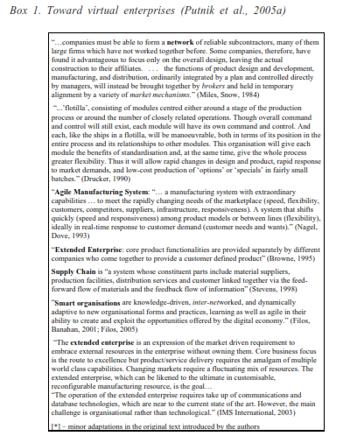

Slide 11
Manajemen Rantai Suplai
(Supply Chain Management)

Slide 12
Manajemen Rantai Suplai (Supply Chain Management/SCM)
Rantai Suplai adalah "sebuah proses terintegrasi di mana sejumlah berbagai entitas bisnis (yaitu, pemasok, produsen, distributor, dan pengecer) bekerja bersama dalam upaya untuk: (1) memperoleh bahan mentah, (2) mengubah bahan baku ini menjadi produk akhir yang ditentukan, dan (3) mengirimkan produk akhir ini ke pengecer ” (Beamon, 1998, dikutip oleh Huang et al., 2000)

Slide 13
Tujuan SCM terdiri atas koordinasi dan optimalisasi fungsi hubungan supply-demand yang mengatur arus produk / layanan dan informasi yang membawa mekanisme kontrol dan umpan balik (Shee et al., 2000).
Dengan kata lain, SCM bertujuan untuk memberikan keuntungan dalam kepuasan pelanggan, pengurangan biaya, peningkatan kualitas dan peningkatan fleksibilitas (Jenkins & Wright, 1998).

Slide 14
Perluasan Perusahaan (Extended Enterprise)

Slide 15
Perluasan Perusahaan (Extended Enterprise)
Dalam lingkungan persaingan yang meningkat dan siklus hidup produk berkurang untuk semakin kompleksnya produk, kita perlu mencari cara untuk secara efektif dan secara efisien membentuk VE dan mengkoordinasikan operasi dan prosesnya.
Perluasan perusahaan dari perusahaan virtual dapat dilihat dalam konteks perusahaan kemitraan, yang dirancang untuk memfasilitasi kerjasama dan integrasi di seluruh nilai rantai, yang pertama lebih mementingkan hubungan jangka panjang dan yang kedua dengan konfigurasi lebih dinamis.
Perusahaan yang diperluas bertanggung jawab atas seluruh siklus hidup produk, dari material pengadaan untuk produksi dan manufaktur komponen, hingga perakitan akhir, lebih lanjut untuk distribusi dan layanan pelanggan, dan dalam peningkatan jumlah kasus, untuk disposisi dan, bila mungkin, daur ulang produk akhir masa pakai (Browne & Zhang, 1999).
perusahaan yang diperluas dapat dianggap sebagaimana diwakili oleh semua organisasi atau bagian dari organisasi, pelanggan, pemasok dan subkontraktor, terlibat secara kolaboratif untuk merancang, mengembangkan, memproduksi dan mengirimkan produk ke pengguna akhir (Browne, Harhen, & Shivnan, 1996). Hal ini juga mencakup rantai pasokan masuk dan rantai logistik keluar.

Slide 16
Karateristik Utama Perusahaan yang Diperluas (Extended Enterprise)
Perusahaan manufaktur berfokus pada bisnis inti dan kegiatan teknisnya, dan kegiatan usaha non-inti , outsourcing untuk pemasok luar dan pemasok jasa; outsourcing mendorong baik pabrikan maupun kemampuan kompetitif pemasoknya dan meningkatkan ketergantungan timbal balik mereka.
Produsen mengembangkan hubungan jangka panjang dengan pelanggan utama dan memperlakukan mereka sebagai mitra bisnis yang penting.

Slide 17
Manufacturing Model /Agile Enterprise

Slide 18
Pendekatan tentang Agile:
Agility, menurut Agility Forum (Dove, 1996), adalah kemampuan suatu organisasi untuk beradaptasi dengan mahir (berkembang) dalam perubahan terus menerus, dan lingkungan bisnis yang tidak dapat diprediksi.
Agile Enterprise adalah seorang yang sangat mahir dalam hal perubahan perusahaan; sebuah perusahaan yang menunjukkan kompetensi dalam menyebabkan dan berurusan dengan perubahan dalam praktik persaingan bisnis yang penting dari sektor bisnisnya
Perusahaan Agile telah didefinisikan sebagai perusahaan yang mahir dalam perubahan dan Agility didefinisikan sebagai perubahan kemampuan (Dove, 1995). Webster mendefinisikan Agility sebagai "Sangat kompeten."

Slide 19
Pendekatan tentang Agile (lanjutan …):
Definisi asal (Nagel & Dove, 1993) terdiri dari “(…) suatu manufaktur sistem dengan kemampuan luar biasa (...) untuk memenuhi kebutuhan yang berubah dengan cepat pasar (kecepatan, fleksibilitas, pelanggan, pesaing, pemasok, infrastruktur, responsif). Sebuah sistem yang bergeser dengan cepat (kecepatan dan respons) di antara model produk atau antara garis (fleksibilitas), idealnya secara real-time terhadap tanggapan untuk permintaan pelanggan (kebutuhan dan keinginan pelanggan). ”
Lee (1998) mendefinisikan kelincahan sebagai, “... kemampuan sistem manufaktur untuk memproduksi berbagai komponen dengan biaya rendah dan dalam waktu singkat. ” Pendekatan ini berfokus pada intervensi di awal tahap desain suatu produk, yang pengurangan waktu tunggu untuk suatu produk, dan peningkatan pemanfaatan sumber daya

Slide 20
Pendekatan tentang Agile (lanjutan …):
Definisi Agility yang sangat lengkap dan komprehensif adalah yang disarankan oleh Yusuf et al. (1999, pp. 37): “Agility adalah eksplorasi yang sukses basis kompetitif (kecepatan, fleksibilitas, inovasi, proaktif, kualitas dan profitabilitas) melalui integrasi sumber daya reconfigurable dan praktik terbaik di sebuah lingkungan yang kaya pengetahuan untuk menyediakan produk dan layanan yang digerakkan oleh pelanggan dalam lingkungan pasar yang berubah cepat. ".

Slide 21
Pendekatan tentang Agile (lanjutan …):
Dove (1995) mengusulkan untuk mendefinisikan Agility bersama empat perubahan kemahiran yang saling terkait ukuran - waktu, biaya, ketahanan dan ruang lingkup, yang didefinisikan sebagai:
Waktu yang diperlukan untuk menghadapi perubahan agar dapat merespons secara efektif perubahan lingkungan.
Jika biaya tidak ada objek, semuanya bisa diubah, bagaimanapun, jika biaya perubahan terlalu banyak dalam kaitannya dengan biaya pesaing, akan ada kinerja keuangan yang rendah.
Proses perubahan harus cukup kuat; cepat dan ekonomis perubahan tidak cukup jika hasilnya “seimbang di kepala pin” dan tidak tetap berfungsi; dan berakhir.
Sesuatu dianggap Agile karena dipersiapkan untuk berkembang dengan tidak dapat diprediksinya perubahan, kapan harus berubah atau apa yang berubah tidak diketahui sampai terjadi.

Slide 22
Pendekatan Organisasi/ Virtual Enterprise

Slide 23
Pendekatan Organisasi/ Virtual Enterprise
Davidow dan Malone (1992) mengemukakan bahwa perusahaan virtual adalah strategi industri untuk penstrukturan dan revitalisasi korporasi untuk awal abad.dua puluh. Tidak ada definisi yang diterima secara universal dari perusahaan virtual (VE) konsep (tergantung pada domain aplikasi ada juga istilah yang disebut atau konsep sebagai perusahaan virtual, perusahaan virtual, pabrik virtual, virtual manufaktur, dll.).
Camarinha-Matos et al. (1997), paradigma Virtual Enterprise adalah bidang penelitian yang berkembang dan multidisipliner dan pengembangan, melibatkan konsep seperti perusahaan yang diperluas, pengelolaan rantai pasokan, perdagangan elektronik, organisasi virtual, dll.
Putnik (2000) menyoroti keberadaan setidaknya dua pendekatan dalam definisi atau spesifikasi konsep perusahaan virtual:
Dengan pendekatan pertama, karakteristik paling penting dari virtual konsep perusahaan adalah jaringan dinamis perusahaan.
Pendekatan kedua menekankan "virtualitas" sistem sebagai sesuatu “Tidak ada secara fisik tetapi dibuat oleh perangkat lunak untuk muncul " (Kamus Oxford).

Slide 24
Dalam Goldman dkk. (1995), konsep perusahaan virtual dipandang sebagai kasus khusus, atau implementasi konsep Agile Enterprise (atau Manufaktur). "Sebuah struktur organisasi virtual adalah aliansi oportunistik dari kompetensi inti didistribusikan di antara sejumlah entitas operasi yang berbeda dalam satu besar perusahaan atau di antara kelompok perusahaan independen. Sedangkan organisasi virtual bersifat oportunistik, tujuannya adalah menciptakan produk solusi dengan masa hidup selama pasar akan memungkinkan. Produk-produk ini diharapkan berkembang, dan seperti yang mereka lakukan, demikian juga persyaratan sumber daya organisasi virtual. Beberapa peserta akan pergi untuk bergabung dengan kelompok lain karena kompetensi mereka tidak lebih lama menambahkan nilai yang cukup untuk menjadi paling menguntungkan digunakan dalam organisasi virtual. Untuk alasan yang sama persis, yang lain akan bergabung, karena mereka dapat menambahkan nilai sebagai produk berevolusi dalam satu arah daripada yang lain. Organisasi virtual adalah alat organisasi yang dinamis untuk pesaing yang gesit. Itu sekaligus bukan keduanya sementara atau permanen.
Ide dasar dari perusahaan virtual, untuk Franke (2001), adalah bahwa itu adalah sebuah kemitraan dibuat ketika dibutuhkan. Perusahaan Virtual adalah "virtual" untuk Parunak & VanderBok (1998) karena itu melonggarkan pembatasan konvensional bahwa suatu perusahaan menjadi satu badan hukum tunggal, berkantor pusat di satu tempat, dengan sinkronisasi yang erat di antara berbagai tempat fungsi.

Slide 25
Forbairt (1996) mempertahankan bahwa perusahaan virtual sebagai respon terhadap kecepatan dan globalisasi era digital. Ini adalah perusahaan yang mungkin tidak memiliki fisik kantor, sangat sedikit pekerja penuh waktu dan ada sebagai kombinasi dari keterampilan khusus dari perorangan atau perusahaan. NIIIP (National Industrial Information Infrastructure Protocols) dalam Architecture (NIIIP, 1996) mendefinisikan perusahaan virtual sebagai konsorsium sementara atau aliansi perusahaan, yang bersatu untuk mengeksploitasi beberapa perubahan cepat pasar kesempatan. Di dalam perusahaan virtual, perusahaan berbagi biaya, keterampilan dan akses ke pasar global dengan masing-masing peserta berkontribusi dengan kompetensi intinya.

Slide 26
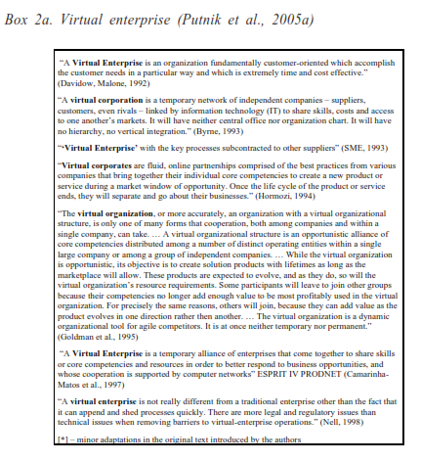

Slide 27
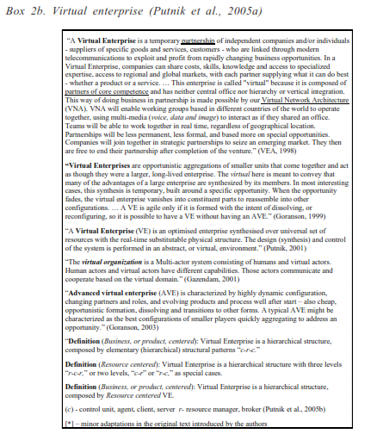

Slide 28
Karakteristik VE :
Dengan Jägers, Jansen dan Steenbalkkers (1998) model VE ditandai oleh karakteristik berikut:
Melintas batas
Pelengkap kompetensi inti;
Dispersi geografis;
Komposisi dinamis;
Temporariness;
Komunikasi elektronik dan berbagi informasi.

Slide 29
One Product Integrated Manufacturing (OPIM)

Slide 30
One Product Integrated Manufacturing (OPIM)
Sistem manufaktur dipahami menghasilkan beberapa produk secara teknis kurang efisien bila dibandingkan dengan sistem khusus, dan tingkat efisiensi atau kinerja ini mencapai maksimum ketika sistem manufaktur didedikasikan untuk satu produk tunggal.
Dengan cara ini, konsep ini sesuai dengan sistem manufaktur terdistribusi pada tingkat tertinggi dan struktur yang sangat dinamis. Konsepsi produk dan proses produksi yang terkait dapat diuraikan dalam satu set tugas tertentu, dipilih dan dialokasikan paling memadai sumber daya untuk setiap tugas.

Slide 31
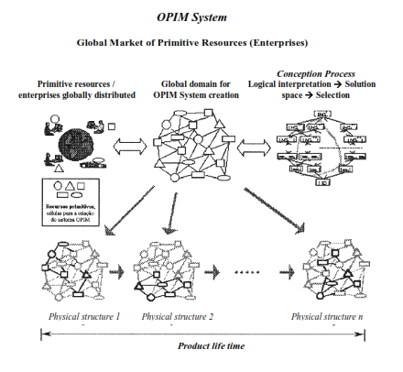

Slide 32
One Product Integrated Manufacturing (OPIM)
Semua fungsi proyek, perencanaan dan produksi didasarkan pada informasi dan independen dari jarak antara unit produktif, yang bisa secara geografis menyebar, tetapi dihubungkan oleh ICT
Penelitian lebih lanjut dari konsep OPIM menyebabkan generalisasi di kemudian hari di BM_Virtual Arsitektur Enterprise Referensi Model (BM_VEARM) dan berkoresponden dengan BM_VEARM berbasis VE, yang disebut BM_Virtual Enterprise. Mengingat BM_VEARM dan BM_VE, model OPIM adalah kasus khusus.

Slide 33
T E R I M A K A S I H

